Slide 1
Comercio Electrónico
Jose Esteban Otero Rada

Slide 2
Agenda
Contexto
Requisitos Funcionales
Requisitos No Funcionales
Atributos de Calidad

Slide 3
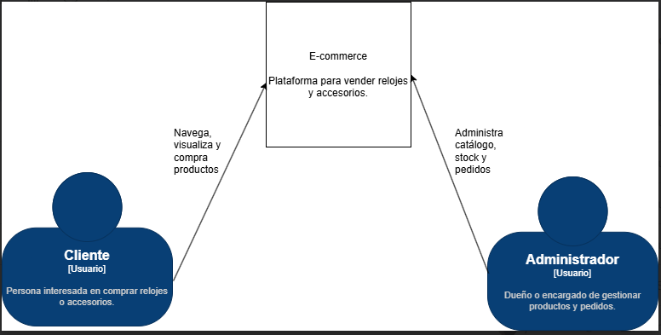
Contexto
Plataforma de comercio electrónico enfocada inicialmente en la venta de relojes de diferentes marcas, con proyección a ampliar su catálogo hacia otros tipo de accesorios. La plataforma será construida desde cero, utilizando tecnologías modernas y con el objetivo de tener control total del desarrollo, escalabilidad y personalización del producto digital.
Se busca transmitir una experiencia de marca elegante y premium, por lo que el diseño visual, la navegación y el rendimiento del sitio deben estar alineados con esa visión. La arquitectura del software inicialmente estará pensada para funcionalidades básicas de un e-commerce, adaptarse al crecimiento del negocio, integrar múltiples medios de pago, manejar inventarios y permitir mejoras progresivas.

